Slide 1








SORØRE

Slide 2
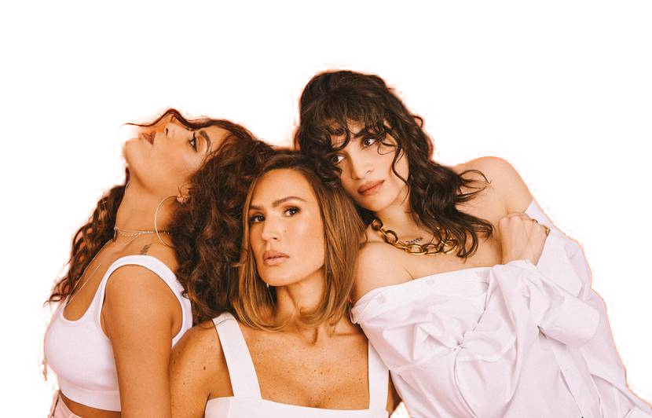
01. Marine
02. La seule (Interlude)
03. Ma sœur
04. Non, non, non
05. Chanter (Interlude)
06. Où je vais
07. Toi tu dis (Interlude)
08. Moi c'est
09. Pourquoi les hommes?
10. Ne retiens pas tes larmes

Slide 3







































